Slide 1
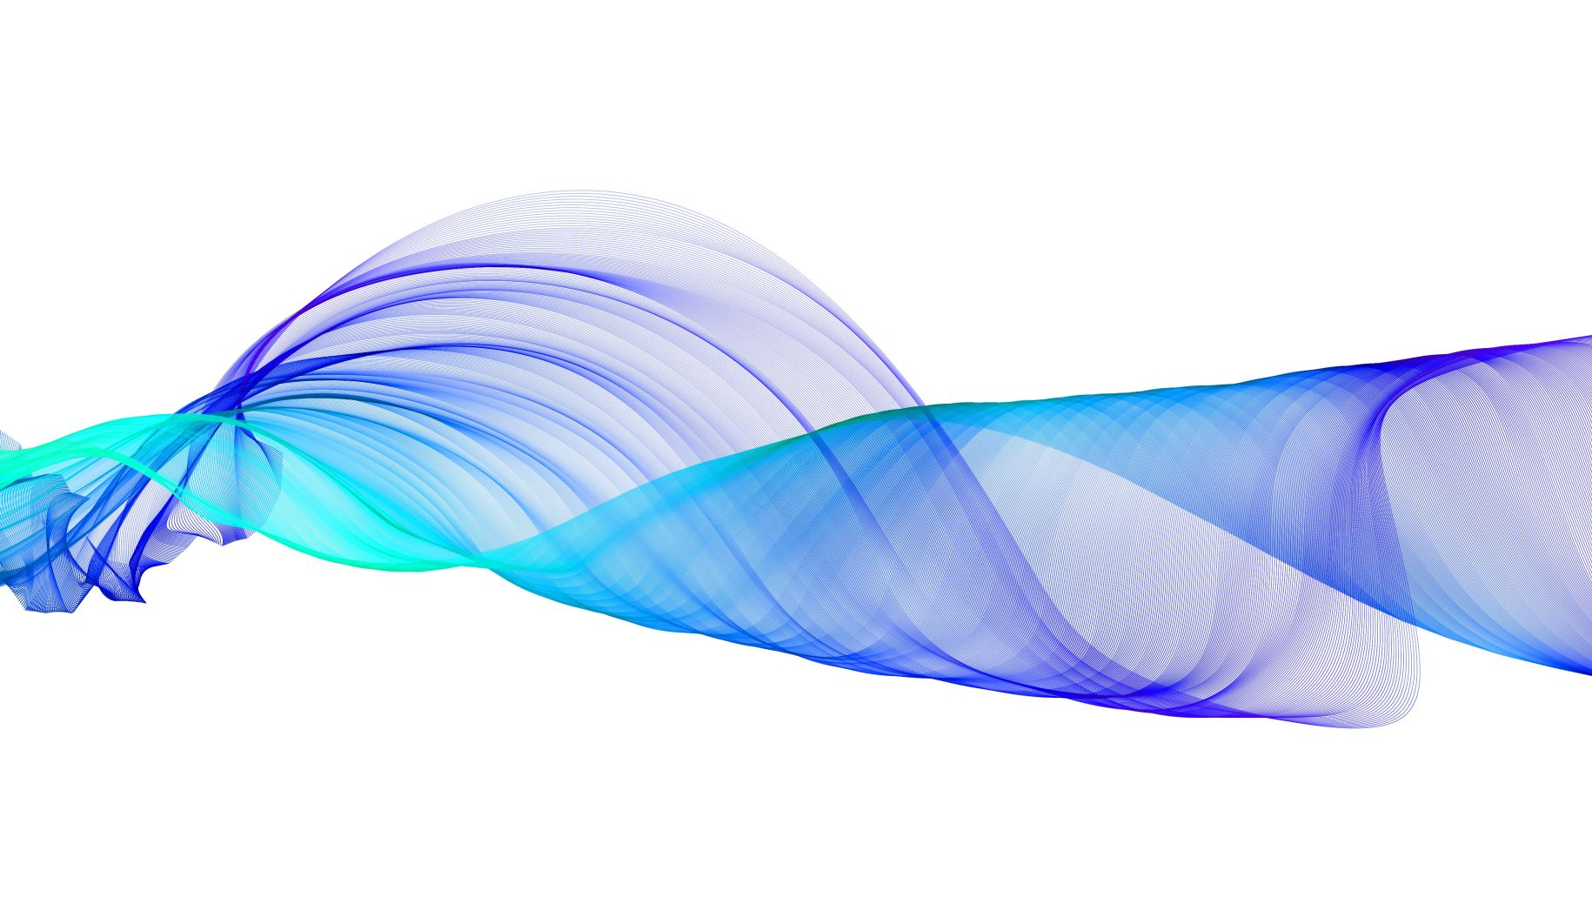
PYTHON Primi passi
Fondamenti di Visione Artificiale e Biometria
2024/2025
Dott.ssa Lucia Cascone lcascone@unisa.it

Slide 2
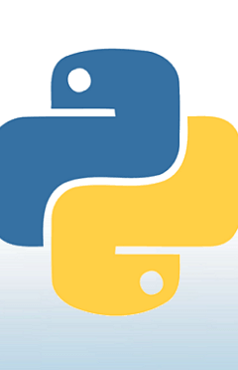
PYTHON
1. Un linguaggio potente, semplice e versatile:
Sintassi chiara e leggibile – Ideale per principianti ed esperti.
Multipiattaforma – Funziona su Windows, macOS e Linux.
Grande ecosistema di librerie – Per AI, Data Science, Web, Automazione, etc.
Comunità attiva e supporto continuo – Aggiornamenti costanti e documentazione ricca.
2. Dove si usa Python?
Intelligenza Artificiale e Machine Learning (TensorFlow, PyTorch).
Data Science e Analisi Dati (Pandas, NumPy, SciPy).
Sviluppo Web (Django, Flask).
Automazione e Scripting (Selenium, PyAutoGUI).
Game Development (Pygame).

Slide 3
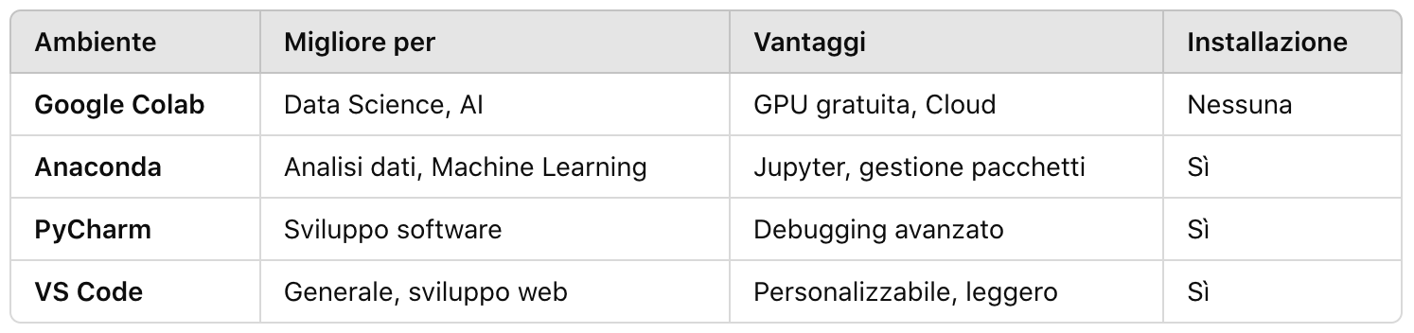
INSTALLAZIONE
Scarica Python: https://www.python.org/downloads/
Installa un editor o IDE:
Google Colab
Anaconda (Jupyter Notebook, Spyder)
PyCharm
VS Code
Suggerimento: versione 3.11

Slide 4
INSTALLAZIONE
Scarica Python: https://www.python.org/downloads/
Installa un editor o IDE:
Google Colab - L’IDE nel Cloud
Google Colab è un ambiente gratuito basato su Jupyter Notebook, perfetto per machine learning e data science.
Vantaggi:
Nessuna installazione – Funziona direttamente nel browser.
GPU e TPU gratuite – Perfetto per AI e Deep Learning.
Collaborazione in tempo reale – Condivisione facile con Google Drive.
📌 Come iniziare:
Accedi a colab.research.google.com
Clicca su Nuovo Notebook.
Scrivi ed esegui codice Python direttamente nel browser.

Slide 5
INSTALLAZIONE
Scarica Python: https://www.python.org/downloads/
Installa un editor o IDE:
Google Colab - L’IDE nel Cloud
Google Colab è un ambiente gratuito basato su Jupyter Notebook, perfetto per machine learning e data science.
Vantaggi:
Nessuna installazione – Funziona direttamente nel browser.
GPU e TPU gratuite – Perfetto per AI e Deep Learning.
Collaborazione in tempo reale – Condivisione facile con Google Drive.
📌 Come iniziare:
Accedi a colab.research.google.com
Clicca su Nuovo Notebook.
Scrivi ed esegui codice Python direttamente nel browser.
Si possono aggiungere:
• Linee di Testo (per i commenti)
• Linee di Codice (per l’esecuzione)
L’Output resta visibile fino al nuovo run della stessa linea di codice.
I Dati necessari all’esecuzione del codice (immagini etc.) possono essere caricati nella propria repository Drive e quest’ultima «montata» all’inizio del codice.

Slide 6
INSTALLAZIONE
Scarica Python: https://www.python.org/downloads/
Installa un editor o IDE:
Google Colab - L’IDE nel Cloud
Google Colab è un ambiente gratuito basato su Jupyter Notebook, perfetto per machine learning e data science.
Vantaggi:
Nessuna installazione – Funziona direttamente nel browser.
GPU e TPU gratuite – Perfetto per AI e Deep Learning.
Collaborazione in tempo reale – Condivisione facile con Google Drive.
📌 Come iniziare:
Accedi a colab.research.google.com
Clicca su Nuovo Notebook.
Scrivi ed esegui codice Python direttamente nel browser.
I documenti/programmi scritti su Colab sono chiamati Notebook e verranno salvati
automaticamente sul Google Drive associato al vostro account.

Slide 7
INSTALLAZIONE
Scarica Python: https://www.python.org/downloads/
Installa un editor o IDE:
Anaconda
Anaconda è una piattaforma potente per analisi dati, machine learning e scientific computing.
Include:
Jupyter Notebook – Ambiente di sviluppo interattivo che permette di scrivere ed eseguire codice in celle. Applicazione Web open source.
Spyder – IDE leggero per scripting Python.
Gestione semplice di pacchetti con conda [Conda è uno strumento, Anaconda è un ecosistema che lo include].
📌 Come iniziare:
Accedi a https://www.anaconda.com/docs/getting-started/anaconda/install
Installa e apri Anaconda Navigator.

Slide 8
INSTALLAZIONE
Scarica Python: https://www.python.org/downloads/
Installa un editor o IDE:
Anaconda
Anaconda è una piattaforma potente per analisi dati, machine learning e scientific computing.
Include:
Jupyter Notebook – Ambiente di sviluppo interattivo che permette di scrivere ed eseguire codice in celle. Applicazione Web open source.
Spyder – IDE leggero per scripting Python.
Gestione semplice di pacchetti con conda [Conda è uno strumento, Anaconda è un ecosistema che lo include].
📌 Come iniziare:
Accedi a https://www.anaconda.com/docs/getting-started/anaconda/install
Installa e apri Anaconda Navigator.
Perché usare ambienti virtuali?
Gli ambienti virtuali permettono di gestire versioni diverse di Python e librerie per progetti specifici, evitando conflitti tra dipendenze.

Slide 9
INSTALLAZIONE
Scarica Python: https://www.python.org/downloads/
Installa un editor o IDE:
Anaconda
Anaconda è una piattaforma potente per analisi dati, machine learning e scientific computing.
Include:
Jupyter Notebook – Ambiente di sviluppo interattivo che permette di scrivere ed eseguire codice in celle. Applicazione Web open source.
Spyder – IDE leggero per scripting Python.
Gestione semplice di pacchetti con conda [Conda è uno strumento, Anaconda è un ecosistema che lo include].
📌 Come iniziare:
Accedi a https://www.anaconda.com/docs/getting-started/anaconda/install
Installa e apri Anaconda Navigator.
Anaconda : creare environment
• Creazione: conda create --name myenv
• Creazione con versione specifica: conda create -n myenv python=3.x
• Attivazione: conda activate myenv
• Disattivazione: conda deactivate

Slide 10
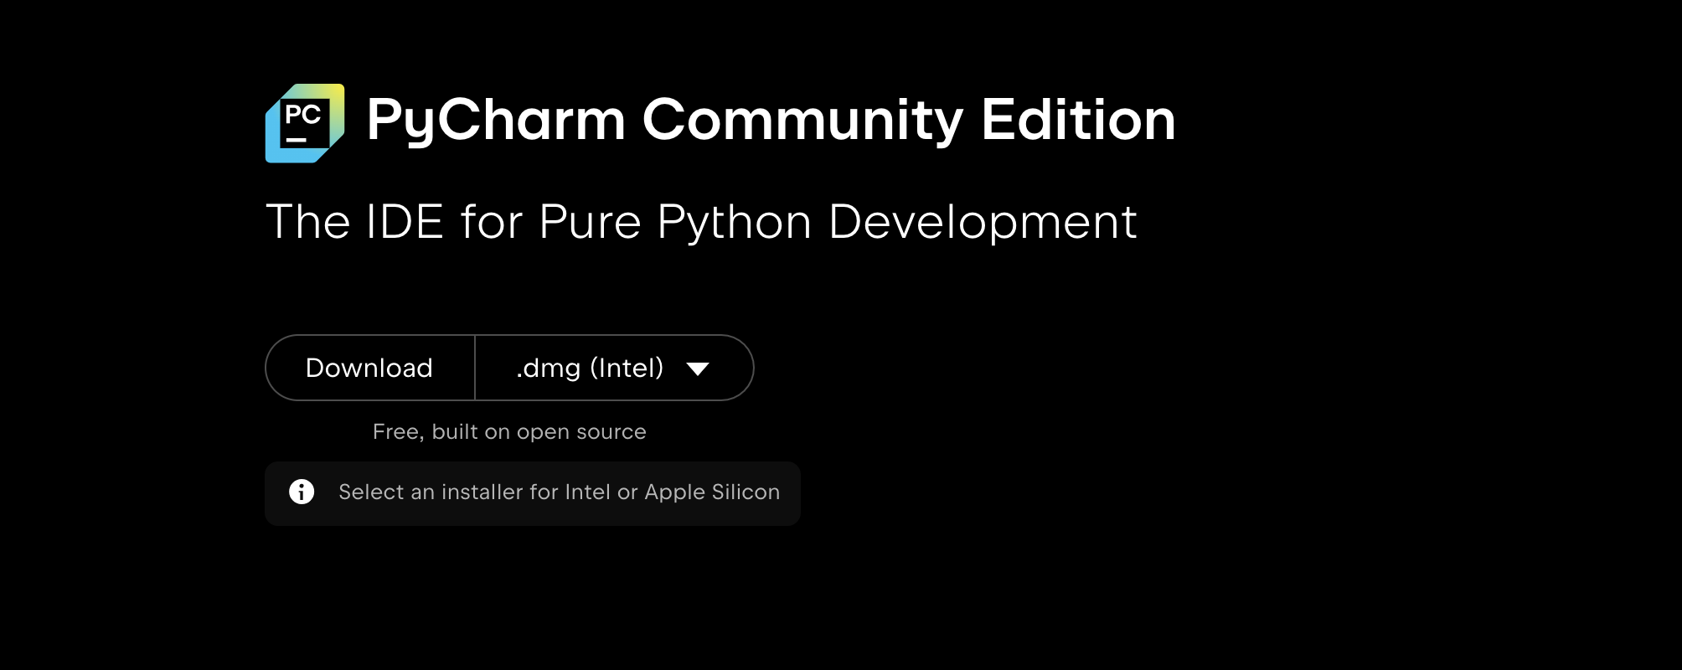
INSTALLAZIONE
Scarica Python: https://www.python.org/downloads/
Installa un editor o IDE:
PyCharm IDE
PyCharm è un ambiente di sviluppo per Python tra i più utilizzati e apprezzati al mondo creato dalla Software house JetBrains. È un ambiente di sviluppo che viene spesso utilizzato professionalmente, e per questo motivo JetBrains offre due versioni: professional e community (gratuita e open-source).
Tra le caratteristiche più acclamate di PyCharm abbiamo anzitutto un editor del codice intelligente, che fornisce auto-completamento del codice e suggerimenti in fase di scrittura, supporto automatico per il refactoring, ispezione del codice alla ricerca di errori, Version Control e tante altre caratteristiche.
📌 Come iniziare:
Accedi a https://www.jetbrains.com/pycharm/

Slide 11
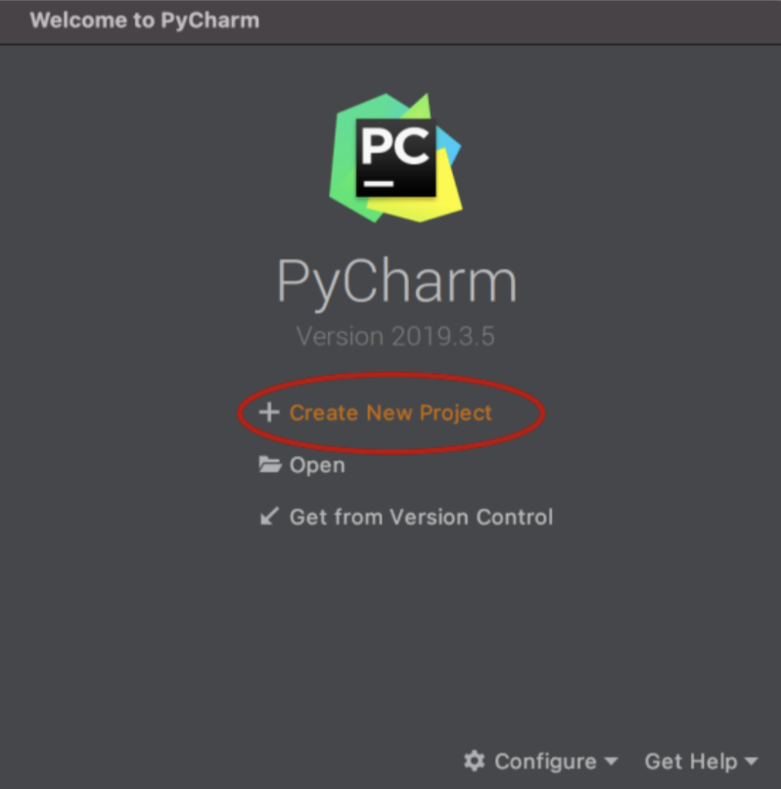
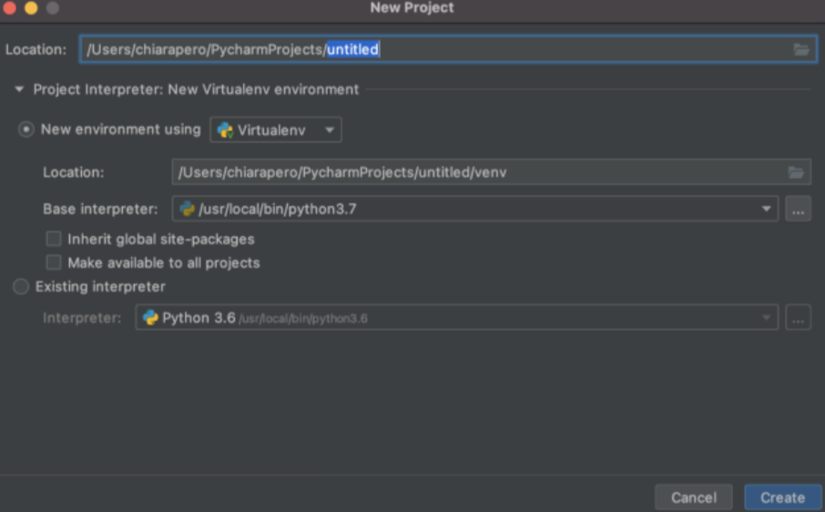
INSTALLAZIONE
Scarica Python: https://www.python.org/downloads/
Installa un editor o IDE:
PyCharm IDE
PyCharm è un ambiente di sviluppo per Python tra i più utilizzati e apprezzati al mondo creato dalla Software house JetBrains. È un ambiente di sviluppo che viene spesso utilizzato professionalmente, e per questo motivo JetBrains offre due versioni: professional e community (gratuita e open-source).
Tra le caratteristiche più acclamate di PyCharm abbiamo anzitutto un editor del codice intelligente, che fornisce auto-completamento del codice e suggerimenti in fase di scrittura, supporto automatico per il refactoring, ispezione del codice alla ricerca di errori, Version Control e tante altre caratteristiche.
📌 Come iniziare:
Accedi a https://www.jetbrains.com/pycharm/
Puoi lasciare la sezione Project Interpreter con i parametri predefiniti. Di default viene creato un nuovo virtualenv Python, un ambiente isolato relativo al proprio progetto dove possono essere
installate le librerie senza installarle globalmente.

Slide 12
PYTHON Primi passi
Fondamenti di Visione Artificiale e Biometria
2024/2025
Dott.ssa Lucia Cascone lcascone@unisa.it

